Slide 1

Projekt stoicisme
Reklamefremstød for ny virksomhed

Slide 2
Beskrivelse
I er en nystartet virksomhed, der skal finde kunder.
Jeres produkt er, at tilbyde træning, coaching, hjælp til at komme ovenpå igen og jeres udgangspunkt er de stoiske grundprincipper (fra Seneca og Marcus Aurelius).
Derfor skal I lave en reklamebrochure, reklameplakat eller reklamefilm, der skal fange kunderne.

Slide 3

Produktkrav
Der skal være en fængende og inspirerende tekst/beskrivelse af det I tilbyder – noget I selv ville blive fanget af
Der skal være beskrivelse af 4-5 specielle øvelser I tilbyder
2-3 billeder/situationer der viser jeres øvelser i brug – I skal selv være med, så I må ikke finde det på nettet
En fantasifuld og spændende baggrundshistorie, hvor I fortæller om jeres uddannelse/træning indenfor feltet
2-3 kundefeedbacks der fortæller om deres oplevelser

Slide 4
Nå ja…
Og så skal i vælge, at jeres kundegruppe enten kommer fra antikkens Grækenland eller den mørke middelalder.
  Dette skal kunne ses i forhold til sproget I bruger og hvad I kan tilbyde – så ikke noget computer eller elektriske hjælpemidler ;-)
  Og selvfølgelig skal det også ses på jeres billeder/film

Slide 5
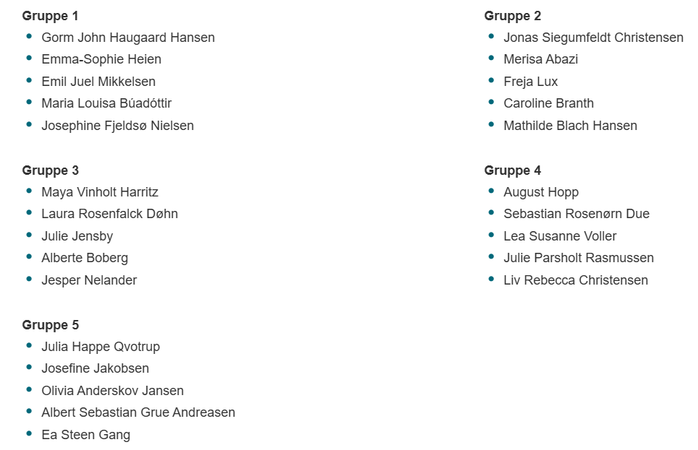
Grupperne er tilfældige denne gang

